Slide 1
Aktuelle Entwicklungen an den
Märkten für Wohnimmobilien
Jahrestagung der Europäischen Bausparkassenvereinigung
Berlin, 7. Oktober 2021
Dr. Reiner Braun

Slide 2
Bestandsaufnahme: Urbanität und Wohneigentum
Treiber der Wohnungspolitik
Angebotsseitige Hemmnisse für Selbstnutzer
Hauspreise und Eigenkapitalbedarf
Rechnet sich Wohneigentum (noch)?

Slide 3
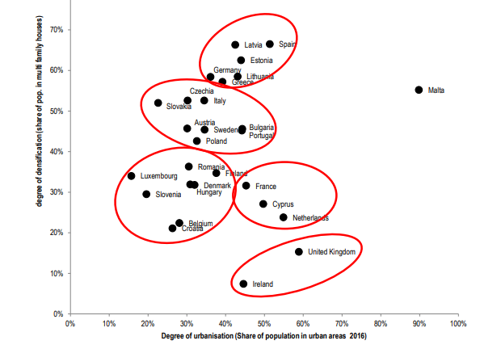
Urbanisierung und Mehrfamilienhausquote (MFHq)
nicht urban /
hohe MFHq
urban /
hohe MFHq
Trotz geringer Urbanität hohe MFHq
Trotz hoher Urbanität niedrige MFHq
urban /
niedrige MFHq
Quelle: Housing policies in the European Union (IWU 2020), S. 34

Slide 4
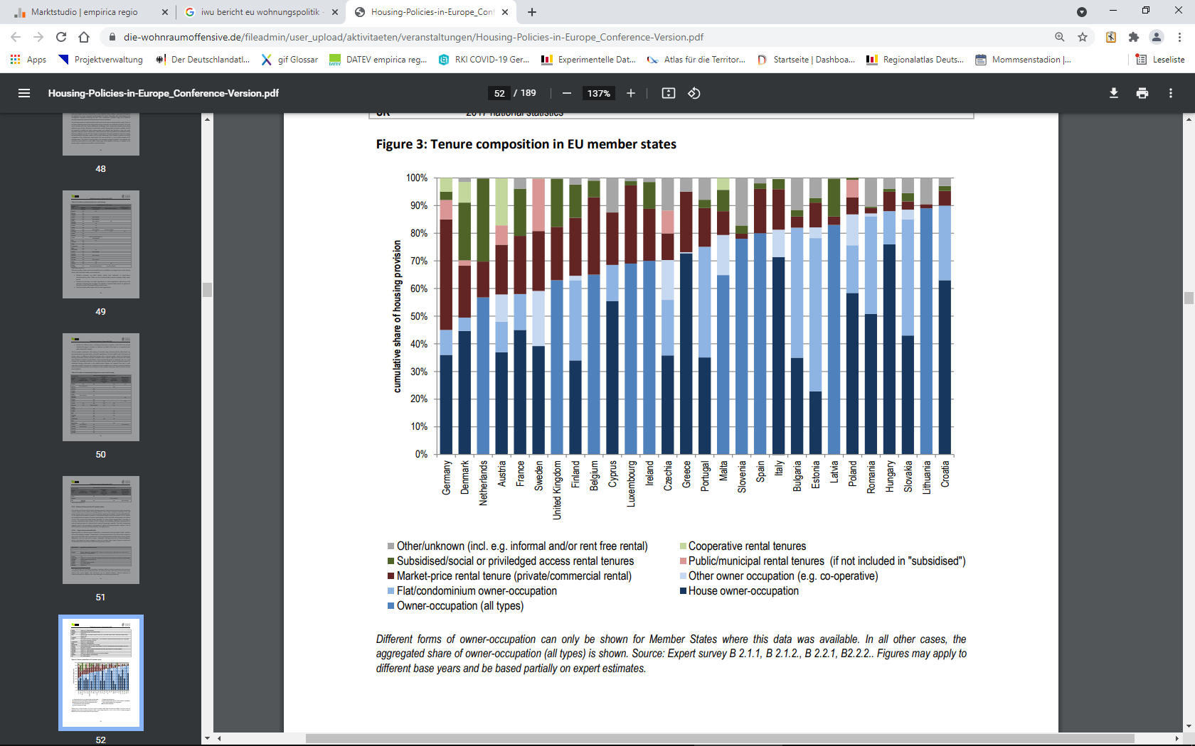
Wohneigentumsquote in EU-Staaten
Potential für höhere Eigentumsquote
Mittel- und Nordeuropa
Ost- und Südeuropa
Quelle: Housing policies in the European Union (IWU 2020), S. 52
Quelle: Housing policies in the European Union (IWU 2020)

Slide 5
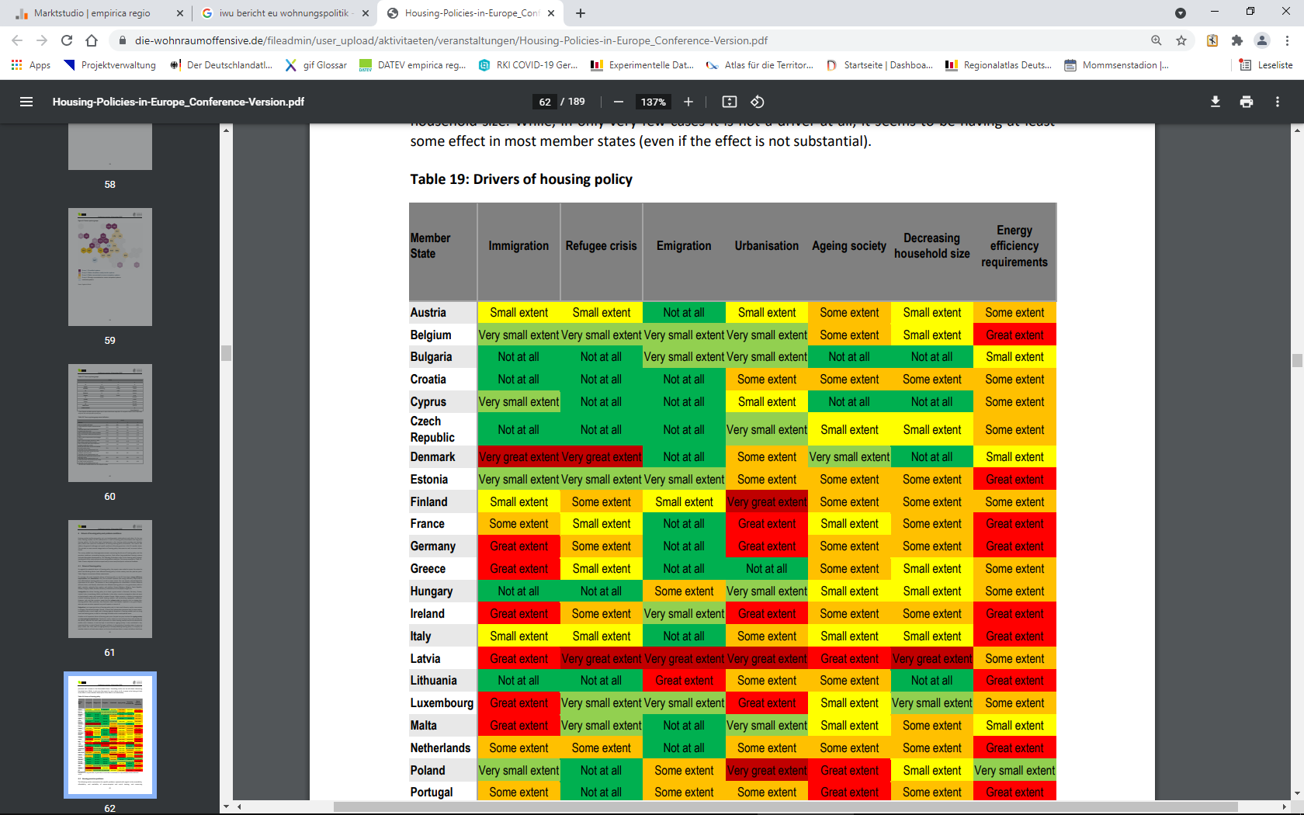
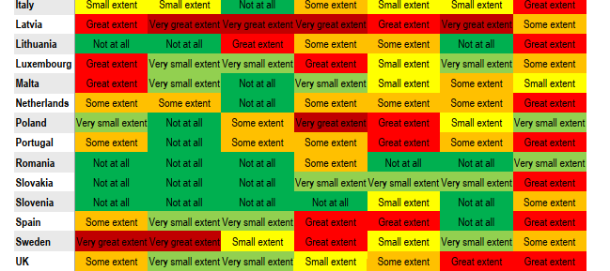
Treiber der Wohnungspolitik in der EU: Quantität+Qualität
#great ext. 8 3 2 9 4 2 12
#some ext. 13 7 5 17 15 11 23
Zuwanderung
Urbanisierung (eher Mitte/Nord)
Energieeinsparung
-> Knappheit, Qualitätsanforderung
Alterung
Sinkende Haushaltsgröße (beides fast flächendeckend)
-> Knappheit, Qualitätsanforderung
Quelle: Housing policies in the European Union (IWU 2020), S. 62

Slide 6
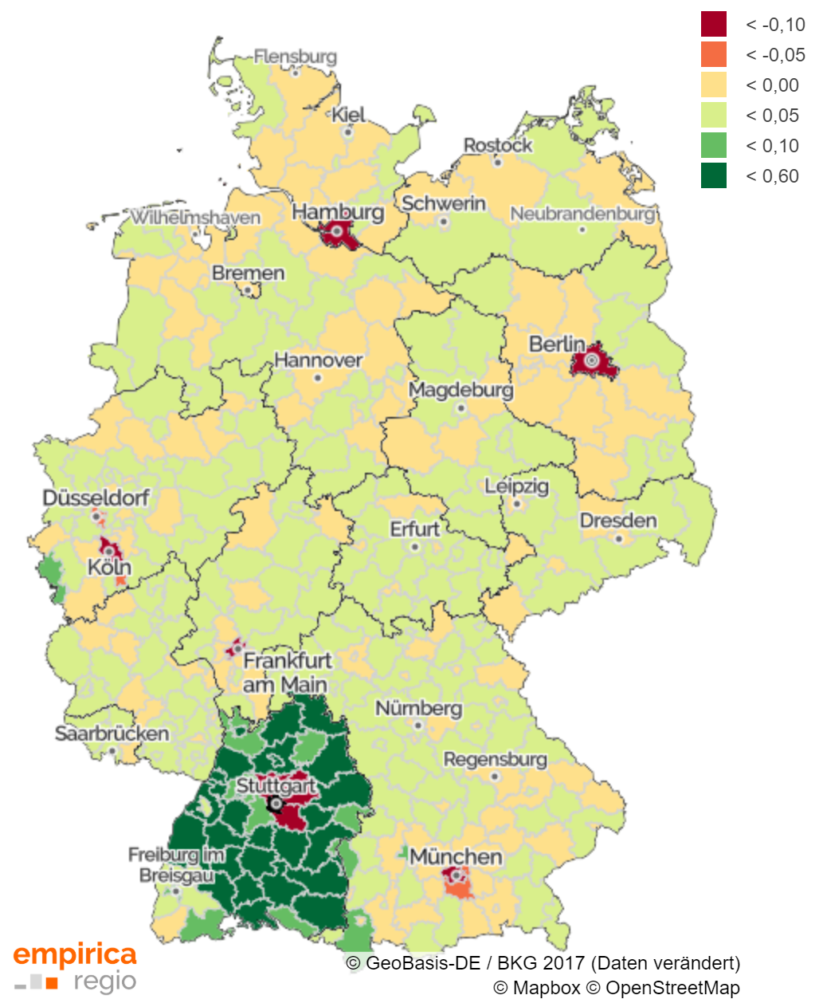
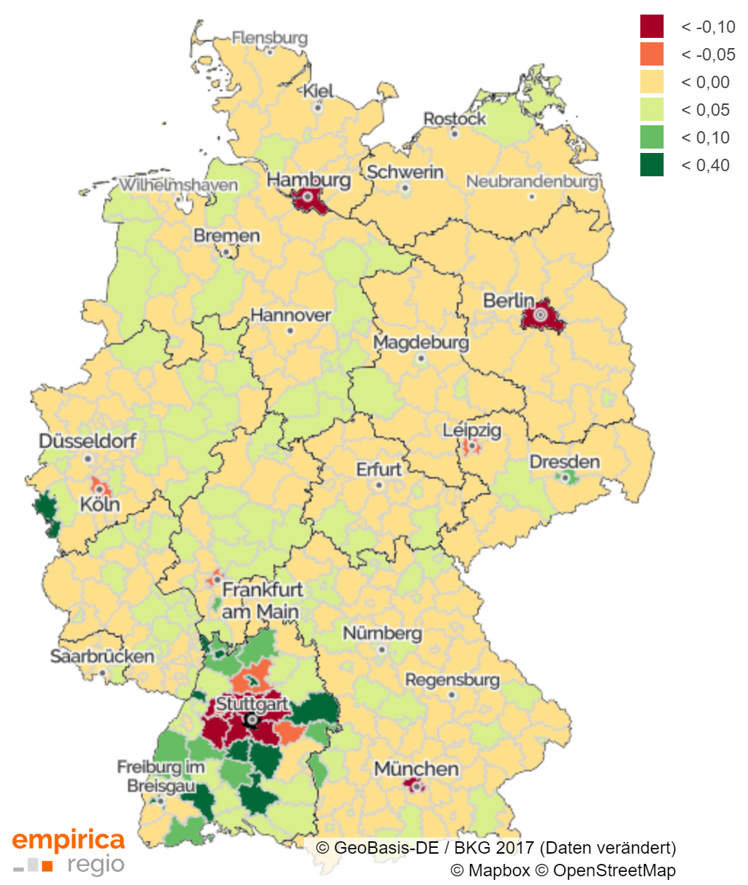
Urbanisierung: Wanderungssaldo zwischen Stuttgart und… pro Tsd. Einwohner
2010 2019

Slide 7
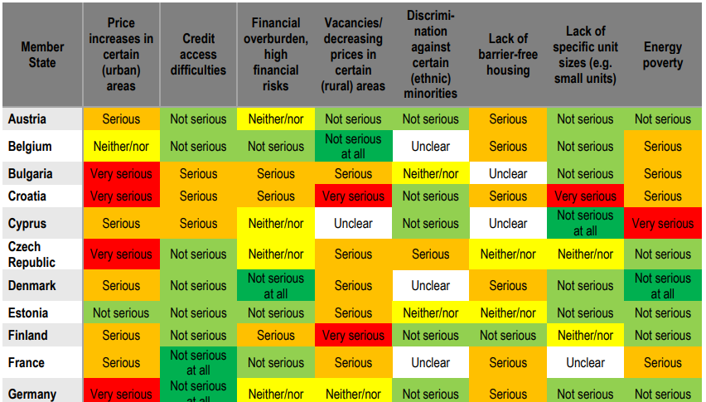
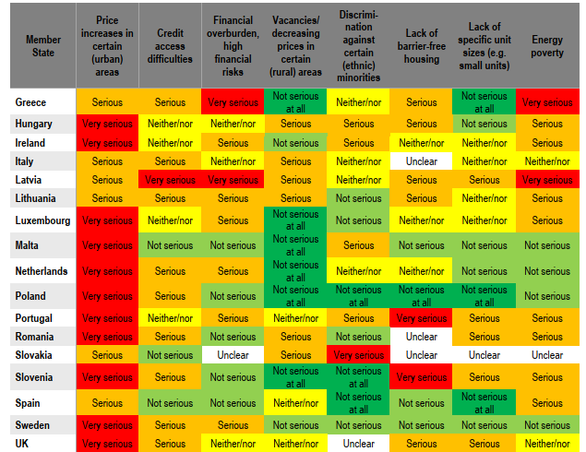
Angebotsseitige Hemmnisse für Selbstnutzer in der EU
#very s. 15 1 2 2 1 2 1 3
#serious 26 13 11 13 6 13 6 15
Energiearmut (Ost/Süd), Kreditzugang (Ost/Süd komb. mit Preisanstieg/finanzielle Überlastung)
Leerstand (regionale Disparität), Barrierefreiheit, finanzielle Überlastung/Risiken
Preisanstieg
(flächendeckend)
Quelle: Housing policies in the European Union (IWU 2020), S. 63/4

Slide 8
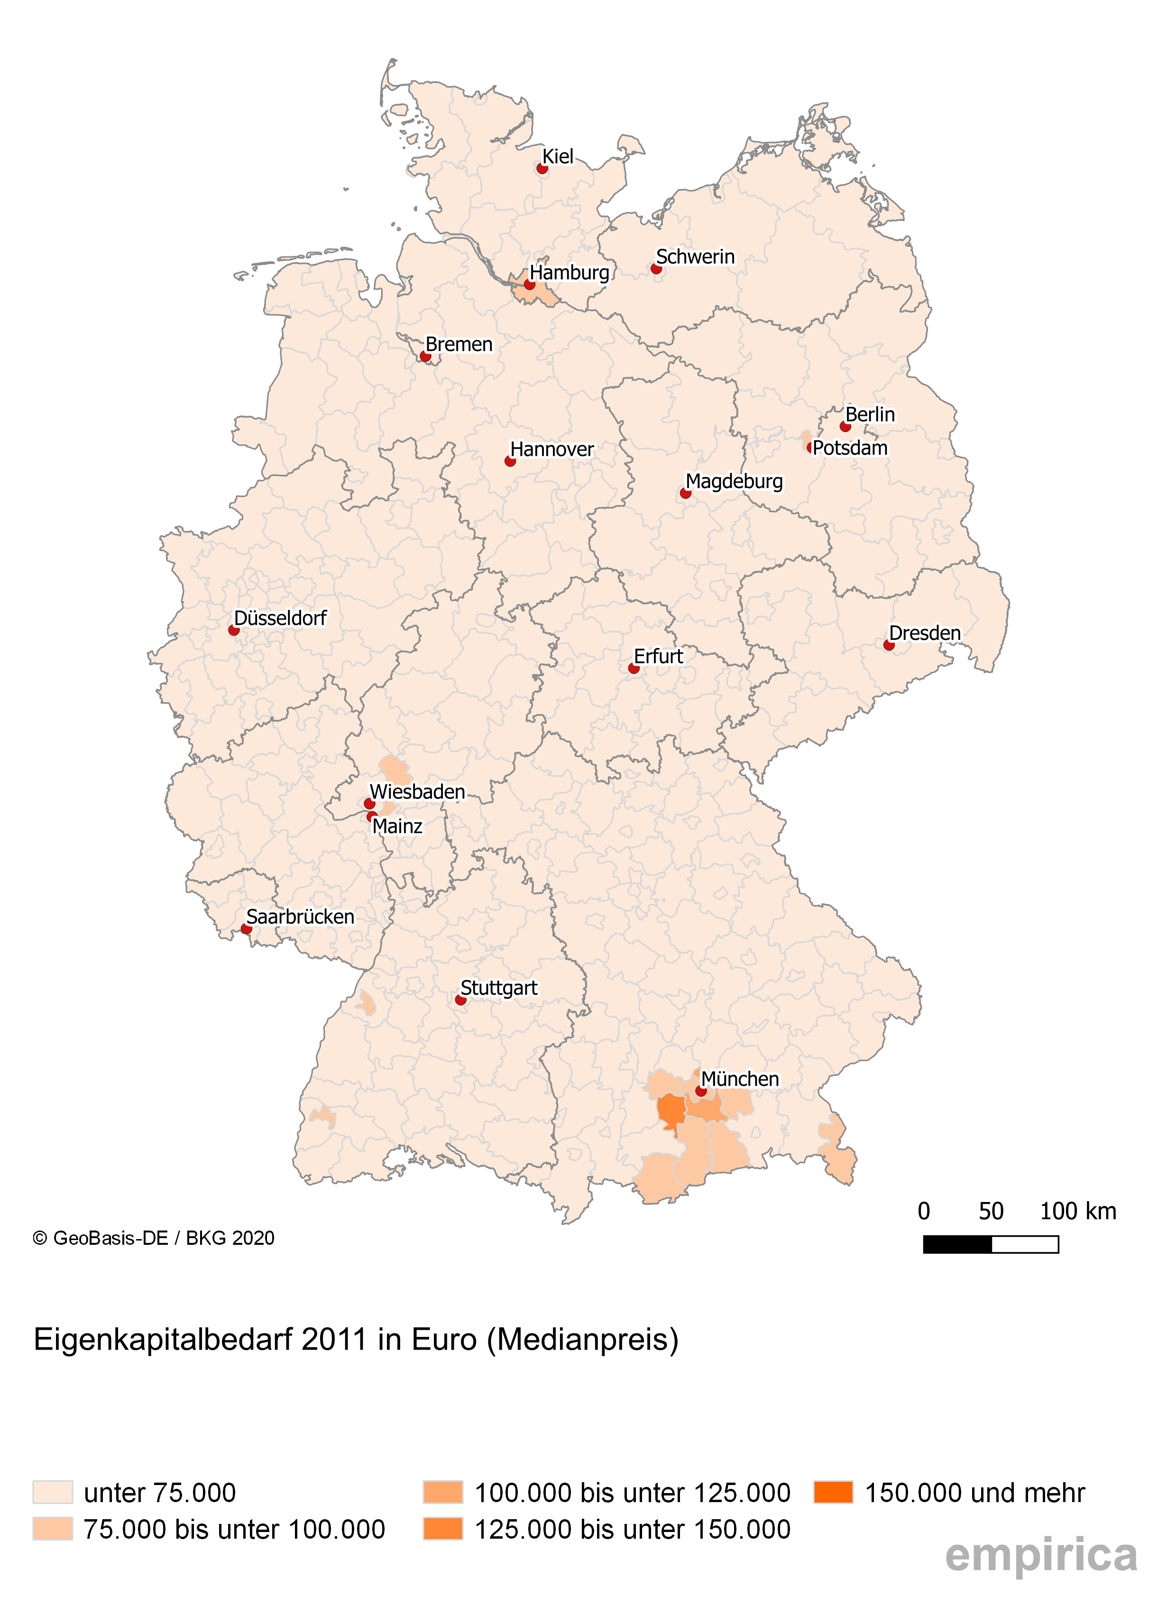
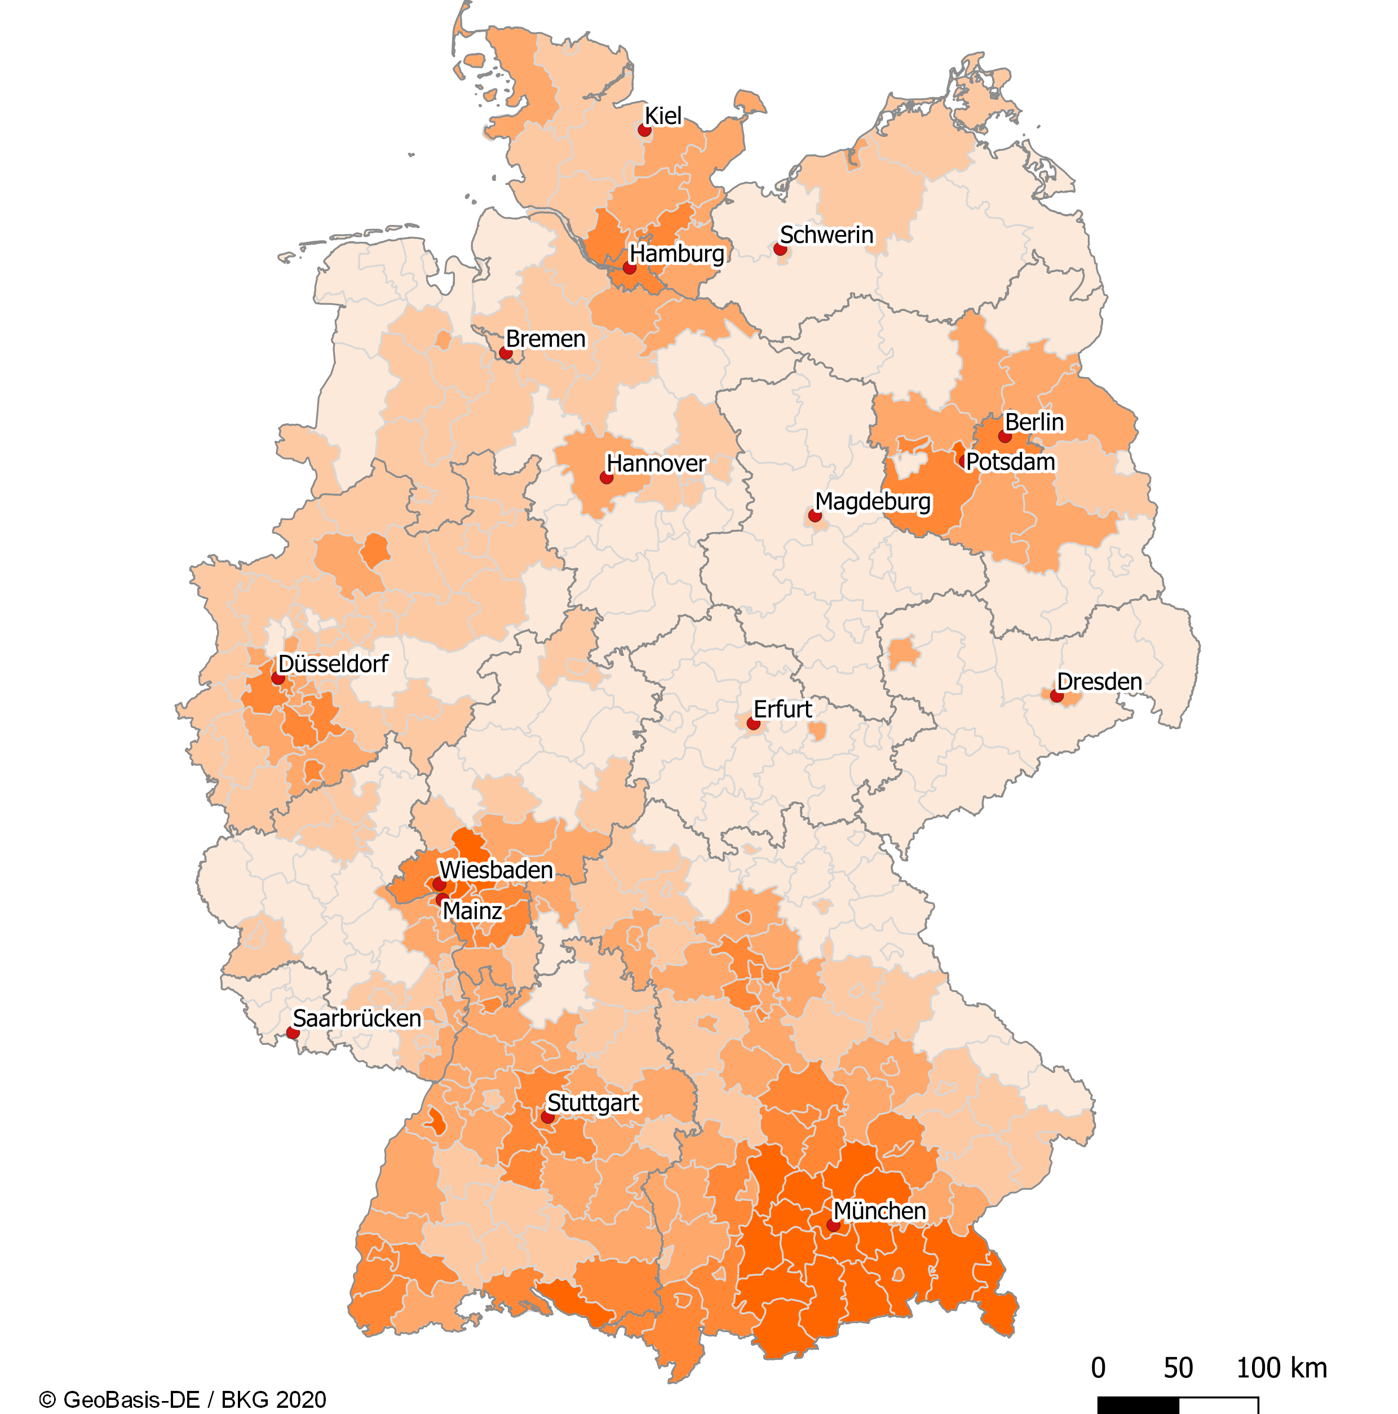
Finanzielle Überlastung: Rechnerischer Eigenkapitalbedarf
2011 2021
Anstieg Verbraucherpreisindex
2011-21 = 15%
Annahme: Objekt finanzierbar,
wenn Bruttogeldvermögen
für Erwerbsnebenkosten und
Eigenkapitalanforderung
reicht (zusammen 30%)

Slide 9
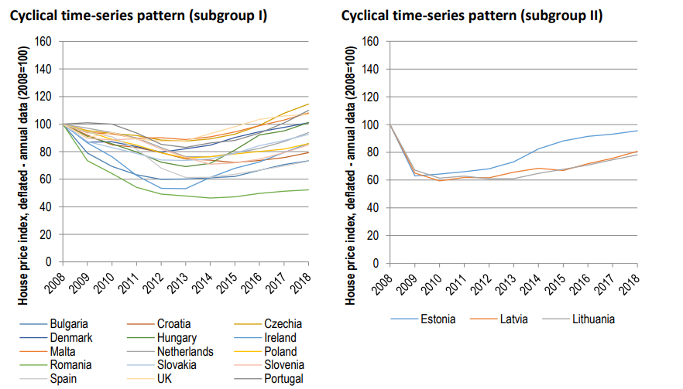
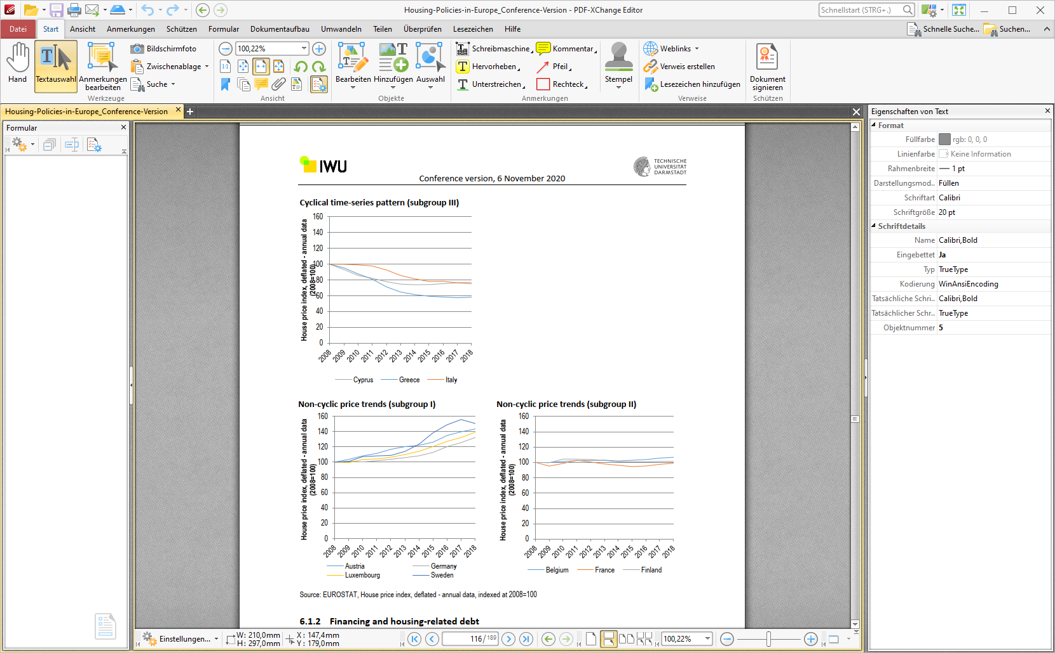
Trends bei den Hauspreisen – zyklische Muster nach 2008
langsamer Rückgang/
keine Erholung
scharfer Rückgang/Erholung
(Baltikum)
langsamer Rückgang/Erholung
Quelle: Housing policies in the European Union (IWU 2020), S. 115/6

Slide 10
Trends bei den Hauspreisen – lineare Muster nach 2008
Vorsicht:
Hier nur
landesweite
Trends!!!
Trendwachstum
Seitwärtsbewegung
Quelle: Housing policies in the European Union (IWU 2020), S. 115/6

Slide 11
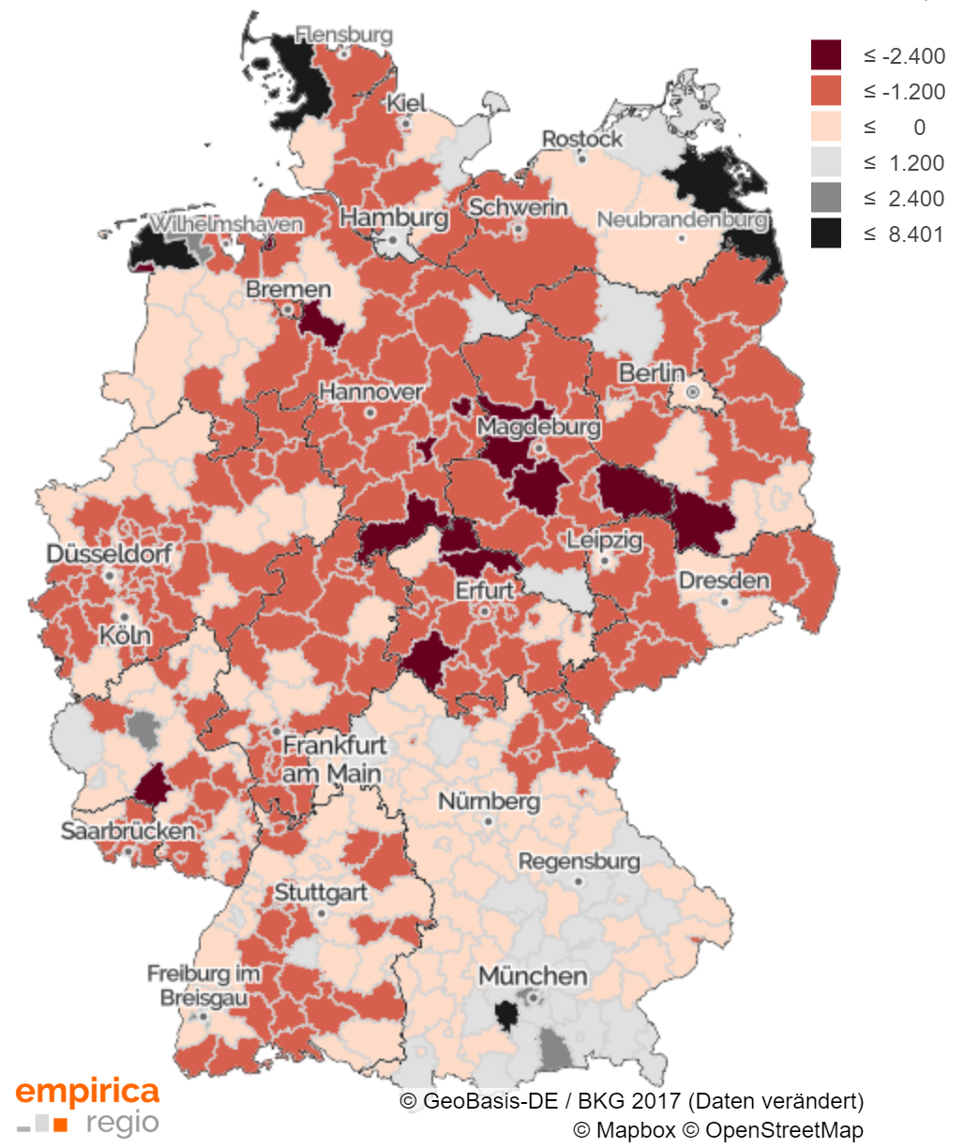
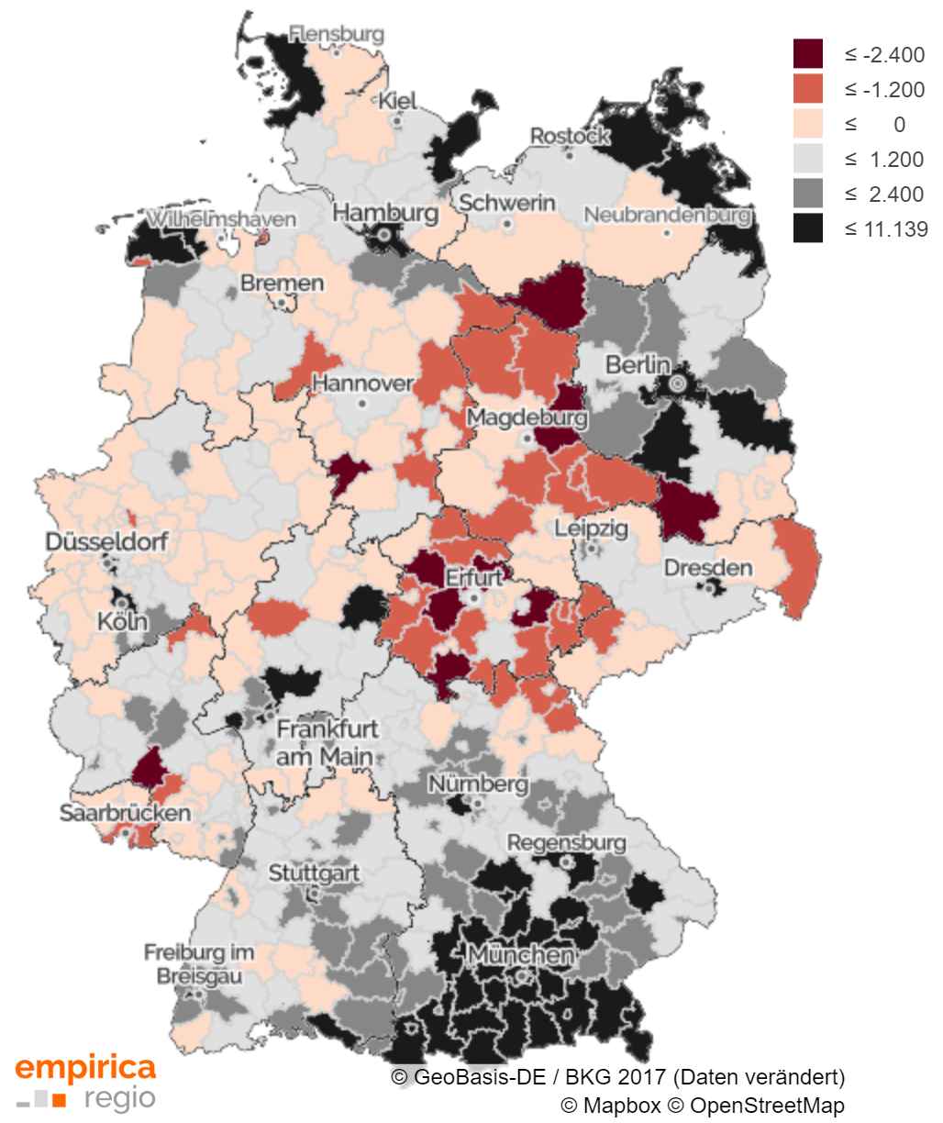
Rechnet sich Wohneigentum (noch)?
2015q1 2021q2
Differenz aus
Annuität und Jahresmiete (nettokalt)
in Euro/Jahr für eine 80qm Wohnung

Slide 12
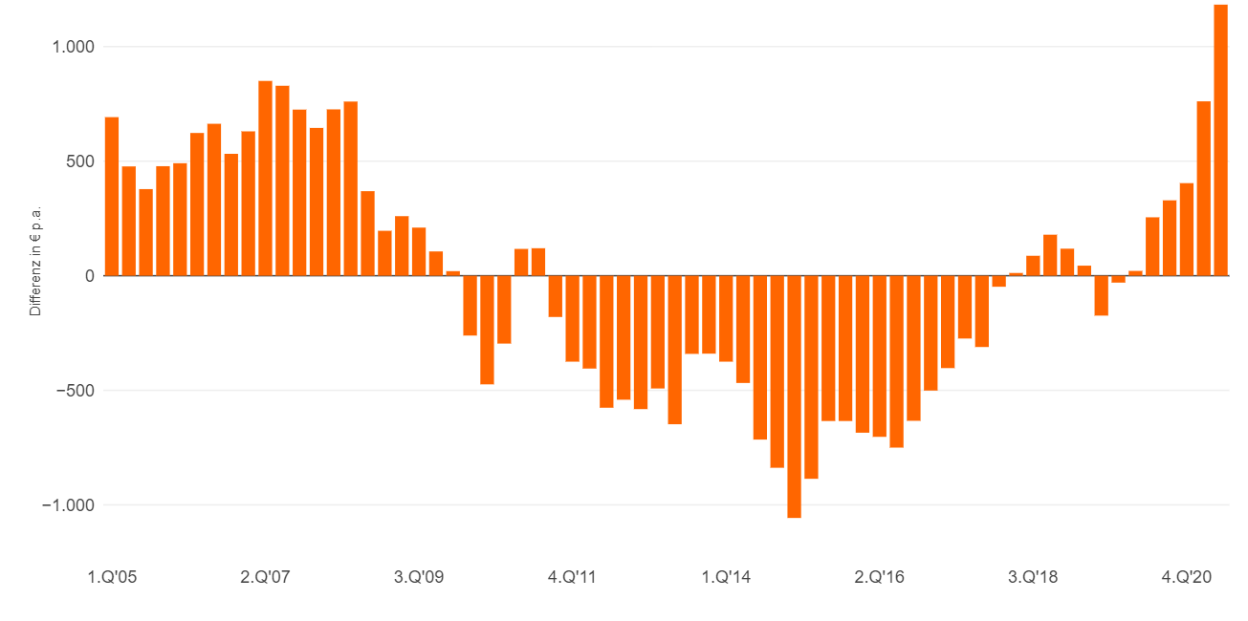
Rechnet sich Wohneigentum (noch)?
2009 bis 2017 herrschten
paradiesische Ausnahmezustände
Differenz aus
Annuität und Jahresmiete (nettokalt)
in Euro/Jahr für eine 80qm Wohnung

Slide 13
Gesamtvermögen am Vorabend des Ruhestandes 2018
50- bis 59-jährige Haushalte mit
Einkommen 1.700-2.300 Euro/Monat
Langfristig rechnen sich
selbstgenutzte Immobilien
sehr wohl!

Slide 14
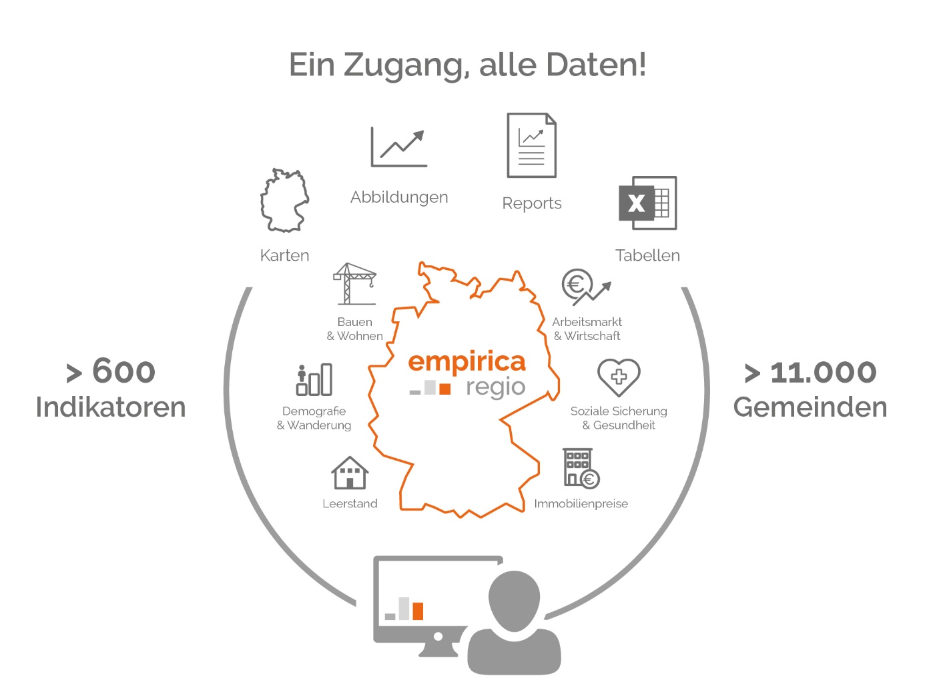

www.empirica-regio.de @empirica_regio

Slide 16
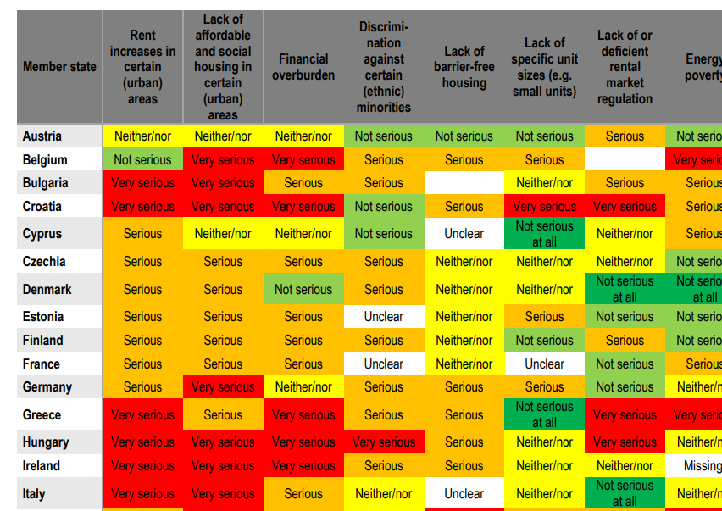
S. 65

